Slide 1
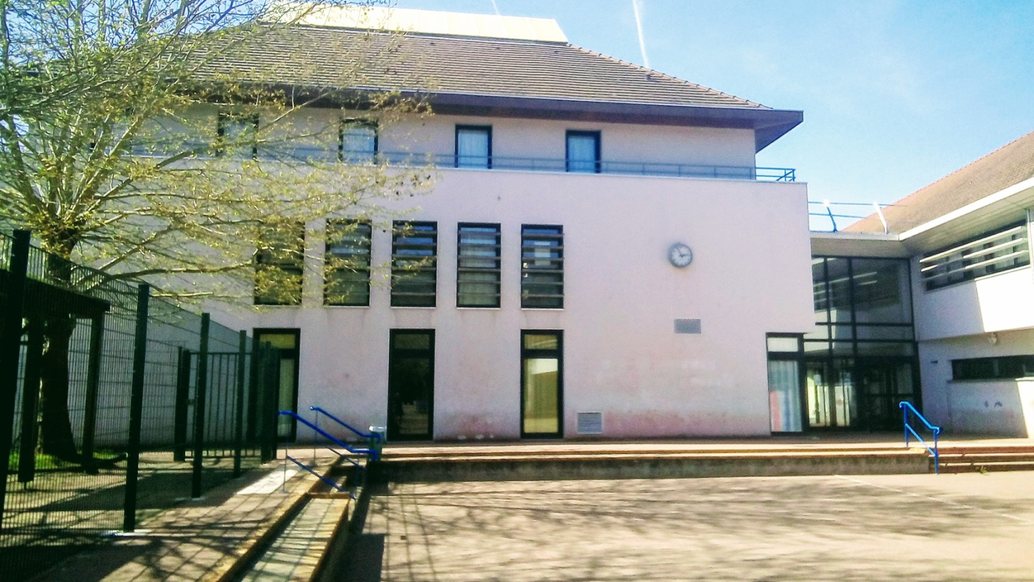
COLLEGE DE L’ERMITAGE
Présentation du collège et de la classe de 6ème aux parents d’élèves de CM2
Novembre 2019

Slide 2
L’équipe de Direction
Véronique HURTADO
La Principale
Arnaud ARHAINX
Le Principal Adjoint
Patricia ROUSSEAU
L’Adjointe Gestionnaire

Slide 3
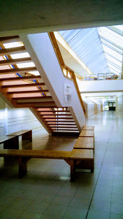
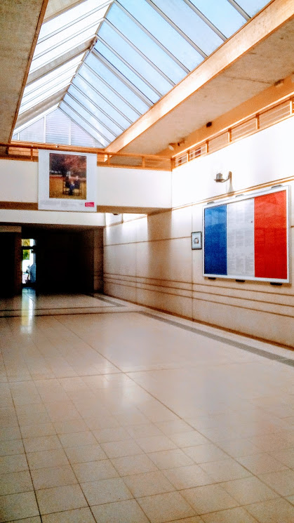
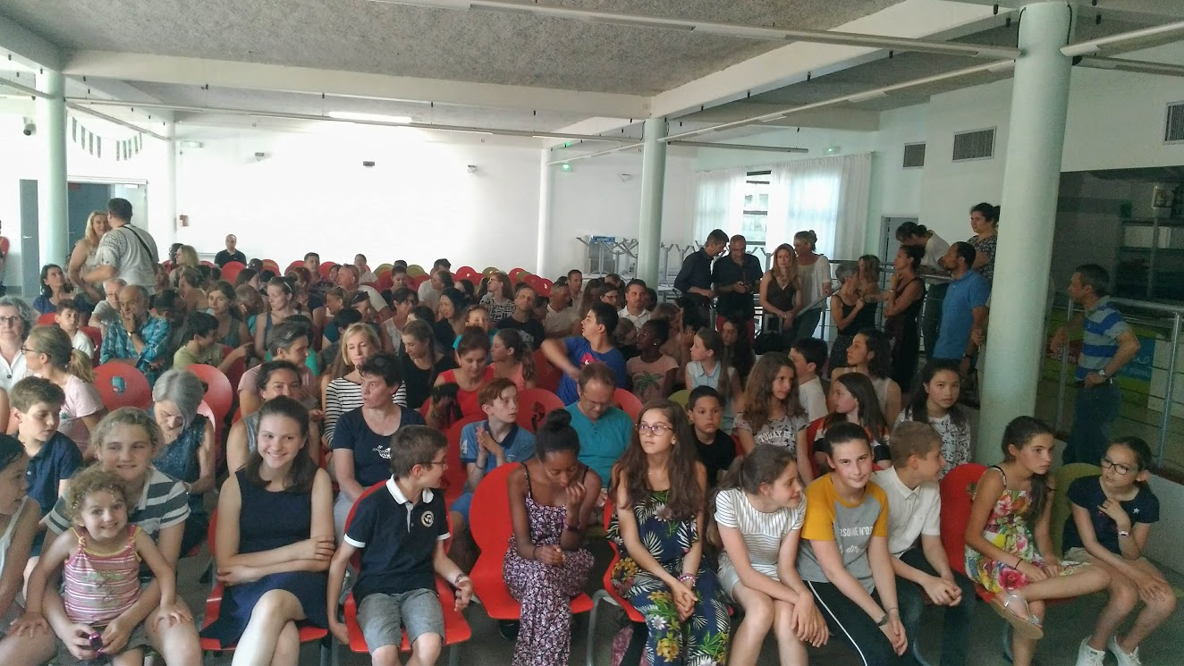
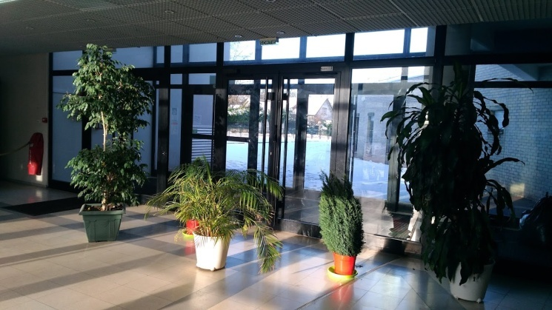
Un collège à taille humaine, récent et dynamique : l’excellence pour tous.

Slide 4
Un collège inauguré en 1996

Slide 5
Les élèves Prévisions pour la rentrée 2020
520 élèves
dont 490 demi-pensionnaires
19 classes
sur 4 niveaux :
5 classes de 6ème
5 classes de 5ème
5 classes de 4ème
4 classes de 3ème
+ 1dispositif ULIS

Slide 6
Projet d’Etablissement (2016 / 2020)
Axe 1 : Accompagnement, motivation, ambition : permettre à chacun d’exprimer son potentiel
Soutenir et approfondir
Promouvoir la coéducation
Favoriser les actions de liaison
Développer la connaissance des filières de formation, du monde du travail et de l’entreprise
Initier une pédagogie au service de tous les élèves
Axe 2 : Mixité, diversité, citoyenneté : Garantir un climat scolaire serein
Garantir une offre de formation diversifiée pour permettre aux élèves d’exploiter leurs potentialités
Sensibiliser à toutes les dimensions de la vie sociale et citoyenne
Mettre en œuvre un pilotage participatif et des modalités de gouvernance facilitant l’implication et l’engagement de chacun
Promouvoir la vie collégienne
Axe 3 : Art, culture, ouverture : apprendre des autres et avec les autres
Proposer aux élèves une très large palette de sorties et de voyages scolaires
Inviter les arts et les sciences dans l’établissement
Développer la connaissance des filières de formation, du monde du travail

Slide 7
Résultats au DNB 2019
96% d’admis (Essonne 88%)
71% de mentions
Distribution de la note de l’écrit à l’examen final du DNB 2018

Slide 8
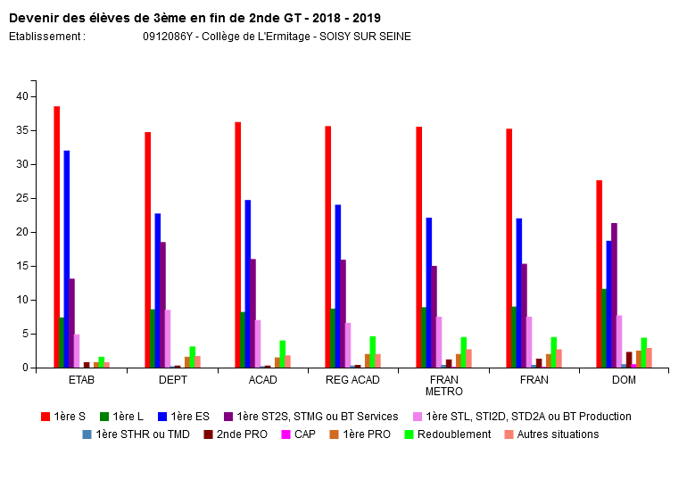
Orientation fin de 3ème 2019

Slide 9
Les horaires de cours au collège
Enseignements | Cycle 3 | Cycle 4
 | 6e | 5e | 4e | 3e
Éducation physique et sportive | 4 h | 3 h | 3 h | 3 h
Enseignements artistiques (arts plastiques + éducation musicale) | 1 h + 1 h | 1 h + 1 h | 1 h + 1 h | 1 h + 1 h
Français | 4 h 30 | 4 h 30 | 4 h 30 | 4 h
HG – EMC | 3 h | 3 h | 3 h | 3 h 30
Langue vivante 1 | 4 h | 3 h | 3 h | 3 h
Langue vivante 2 |  | 2h 30 | 2 h 30 | 2 h 30
Mathématiques | 4 h 30 | 3 h 30 | 3 h 30 | 3 h 30
SVT | 4 h | 1 h 30 | 1 h 30 | 1 h 30
Technologie |  | 1 h 30 | 1 h 30 | 1 h 30
Sciences physiques |  | 1 h 30 | 1 h 30 | 1 h 30
Total | 26h | 26 h par niveau

Slide 10
Les options ou cursus spécifiques au collège
Options ou cursus | Horaires
Allemand dans le cursus bilangue de la 6ème à la 3ème (6 heures d’enseignement de LV dans le cursus bilangue en 6ème) | Les 3 heures d’allemand s’ajoutent aux horaires règlementaires en 6ème (1h d’anglais en moins en 6ème) 0.5h en plus des horaires règlementaires (2,5h) de LV2 à partir de la 5ème
LCA langue et culture de l’antiquité: Enseignement facultatif Latin de la 5ème à la 3ème Enseignement facultatif Grec en 3ème | Le latin et le grec s’ajoutent aux horaires obligatoires
Enseignement facultatif LCE Anglais Langues et cultures Européennes | Renforcement et ouverture culturelle. S’ajoute aux enseignements obligatoires
Enseignement facultatif LCE Allemand Langues et cultures Européennes | Renforcement et ouverture culturelle. S’ajoute aux horaires obligatoires.
Atelier de Découverte professionnelle Dispositif | En 3ème. Option permettant une approche des métiers.
ULIS : élèves porteurs de handicap ( troubles des apprentissages ) | 1 groupe classe d’une dizaine d’élèves avec un 1 professeur + 1 AESH ; des temps d’inclusion à la carte

Slide 11
Les horaires de cours
Dispositif « devoirs faits » encadré par des professeurs jusqu’à 18h10 les lundi, mardi et jeudi

Slide 12
Les adultes
Environ 65 personnels
Plusieurs pôles :
Direction
Enseignement
Vie scolaire
Intendance
Médico-social
Des personnels qualifiés autour de vos enfants pour garantir leur qualité de vie au collège :
enseignement, bien-être, sécurité, respect.

Slide 13
Les adultes la direction
Véronique HURTADO
La Principale
En charge des classes de 5ème et de 3ème
Arnaud ARHAINX
Le Principal Adjoint
En charge des classes de 6ème et de 4ème
Responsables du bon fonctionnement du collège, des élèves et du personnel
Ils organisent le travail des adultes et des élèves et assurent leur sécurité
Ils prennent en collaboration les décisions importantes concernant la vie du collège et la pédagogie
La secrétaire de direction : Séverine MERLIN
Assure le fonctionnement administratif du collège
Gestion et mise à jour des dossiers des élèves
Gestion des personnels et modification d’emplois du temps
Accueil des parents

Slide 14
Les adultes l’intendance
Patricia ROUSSEAU
L’Adjointe Gestionnaire
Dirige les agents techniques.
Gère le budget du collège dont la Principale est l’ordonnatrice.
Vérifie et valide tous les paiements, recettes et dépenses
Gère le service de demi-pension, les dossiers de bourses
La secrétaire d’intendance : Dominique PIERROT aidée par Emmanuelle Guy Lucas
Les agents :
Maintenance ; agent chef : Monsieur BOURDON
Accueil : Monsieur DUSSIEL
Cuisine : Monsieur ROUSSEL, secondée de Monsieur VIMAIRE et Madame PINTRAN
Agents chargés de l’entretien des locaux : Mesdames AMRANE, JOVIAL et RULLE ; Monsieur GANCI

Slide 15
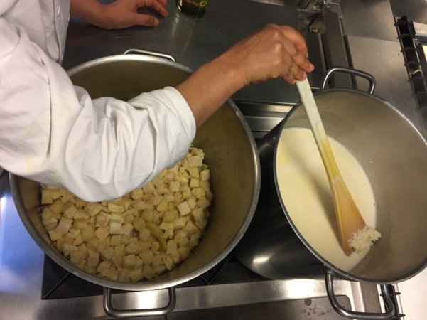
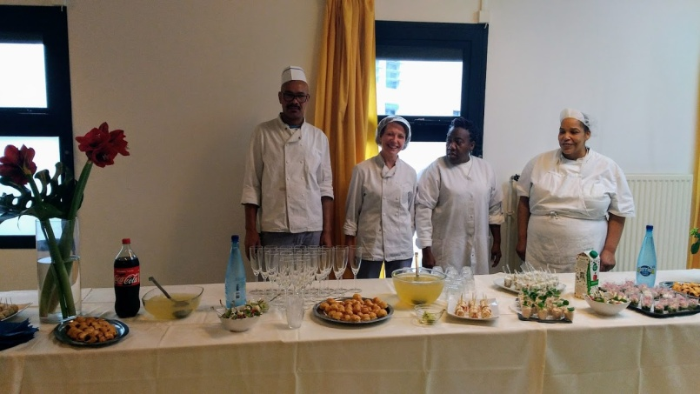
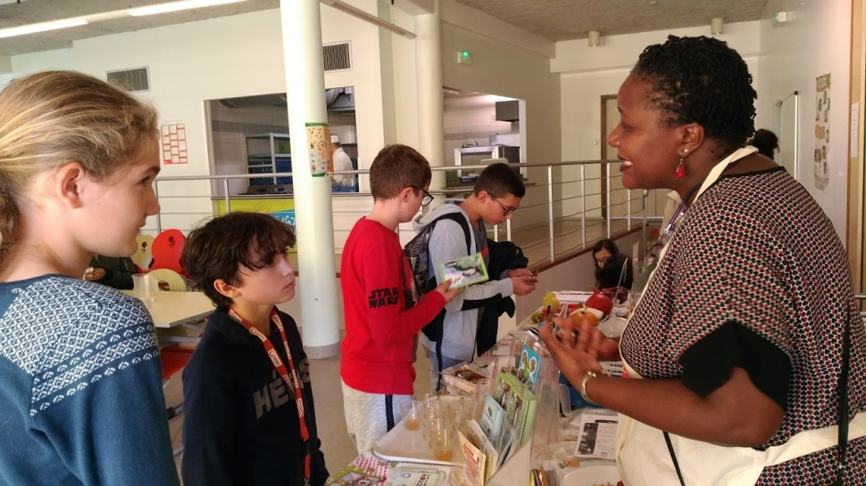
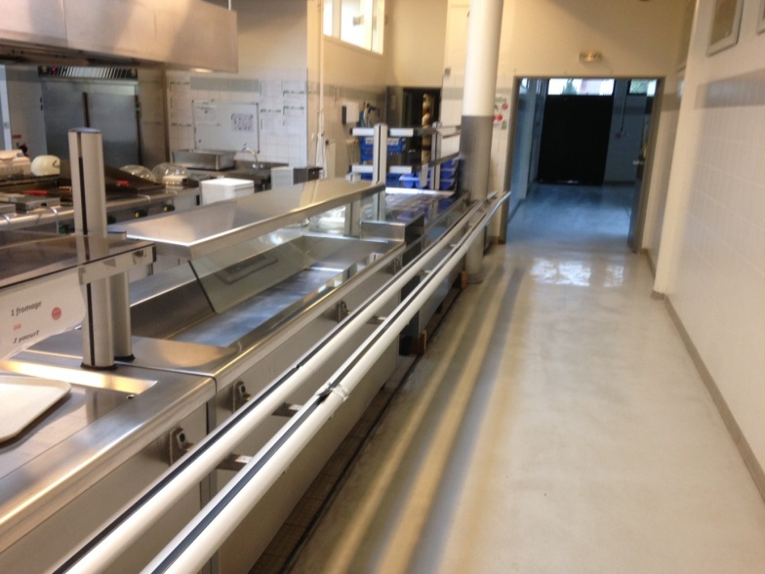
La Restauration
Le self

Slide 16
Les adultes la vie scolaire
La C.P.E. (Conseillère Principale d’Education) : Madame PEDROTTI Responsable de la « vie scolaire »
Veille au bien-être et à l’épanouissement des élèves pour leur permettre de réussir
Suivi éducatif de toutes les classes et tous les élèves
Ecoute et reçoit tous les élèves et leurs parents
Participe à l’organisation de la vie quotidienne du collège
Veille à l’application du règlement intérieur et à la politique éducative et de prévention du collège
Assure le lien entre tous les interlocuteurs du collège
Les assistants d’éducation
Veillent à ce que tout se passe bien
En charge de tout le temps « hors classe »
interclasses, récréation, cantine, permanence, entrées et sorties de l’établissement
Gestion des absences et retards
Suivi individualisé
Les aides aux élèves en situation de handicap (A.E.S.H.)
Prise en charge et accompagnement d’élèves reconnus en situation de handicap par la Maison Départementale pour les Personnes Handicapées (M.D.P.H.)

Slide 17
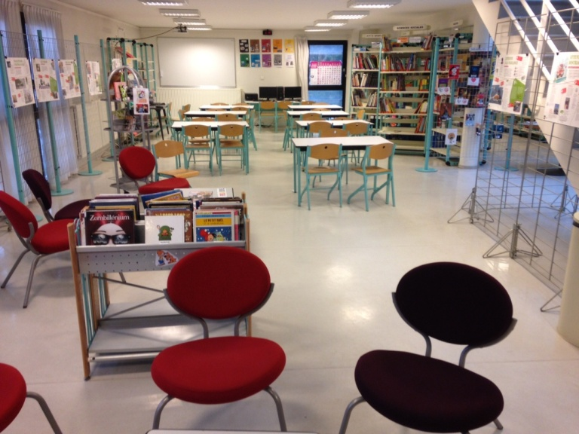
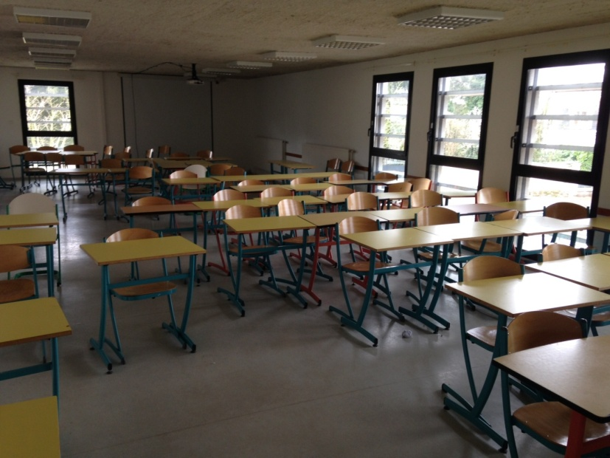
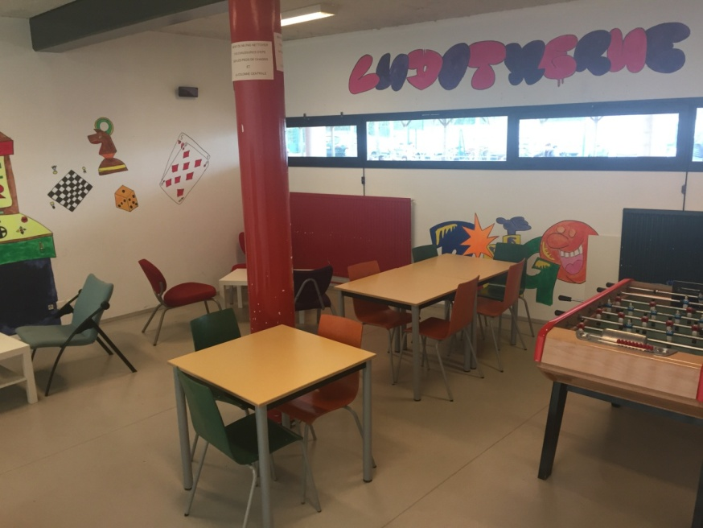
La cour et ses casiers
Le Centre de Documentation et d’Information
La ludothèque
La salle de permanence

Slide 18
Les adultes les enseignants
Les professeurs (environ 40)
1 professeur par matière dans chaque classe (environ 10 professeurs par classe qui forment l’équipe pédagogique):
Assure un enseignement de qualité et sont responsables de la pédagogie dans leur classe
Aident les élèves à progresser dans leur travail et leur comportement
Sont responsables de la discipline et de l’autorité dans leur classe
Reçoivent les parents sur rendez-vous
1 professeur principal pour chaque classe :
Assure le suivi particulier de la classe pour les questions générales
Fait le relais entre l’équipe pédagogique et la famille lorsque nécessaire
La professeur documentaliste : Madame VARONA
Responsable de la politique documentaire de l’établissement
Gère le centre de documentation et d’information (C.D.I.)
Accueil des élèves durant les heures de permanence et la pause méridienne
Met à disposition des élèves des livres, des revues, des outils de recherche documentaire.

Slide 19
Les adultes les personnels médico-sociaux
L’infirmière scolaire : Madame DOREAU
Est présente en temps partagé au collège et dans les écoles du secteur
Assure le suivi médical des élèves : mise en place de protocoles d’accueil, conseil aux familles et aux élèves, lien avec des structures extérieures
Participe aux actions de prévention de l’établissement
A savoir :
Les autres personnels ne sont pas autorisés à délivrer de médicaments sauf si un PAI a été mis en place ;
En cas de maladie : les parents sont contactés pour venir récupérer leur enfant
En cas d’urgence : le collège contacte les urgences et prévient la famille.
L’assistante sociale : Madame JAN
Se déplace selon les demandes effectuées par l’établissement.
La Psychologue Education Nationale : Madame CUVILLIER
Est présente 2 demi-journées par semaine
Renseigne, conseille et guide les élèves et leurs parents en entretiens individuels
Intervient en classe en relation avec les professeurs de 3ème
Prise de rendez-vous à la loge
L’enseignante référent : Madame PIBERNAT
Fait le lien avec la MDPH pour les élèves porteurs de handicap

Slide 20
Une dimension citoyenne

Slide 21
Le drapeau commémoratif des attentats de novembre 2015

Slide 22
Des remises de prix

Slide 24
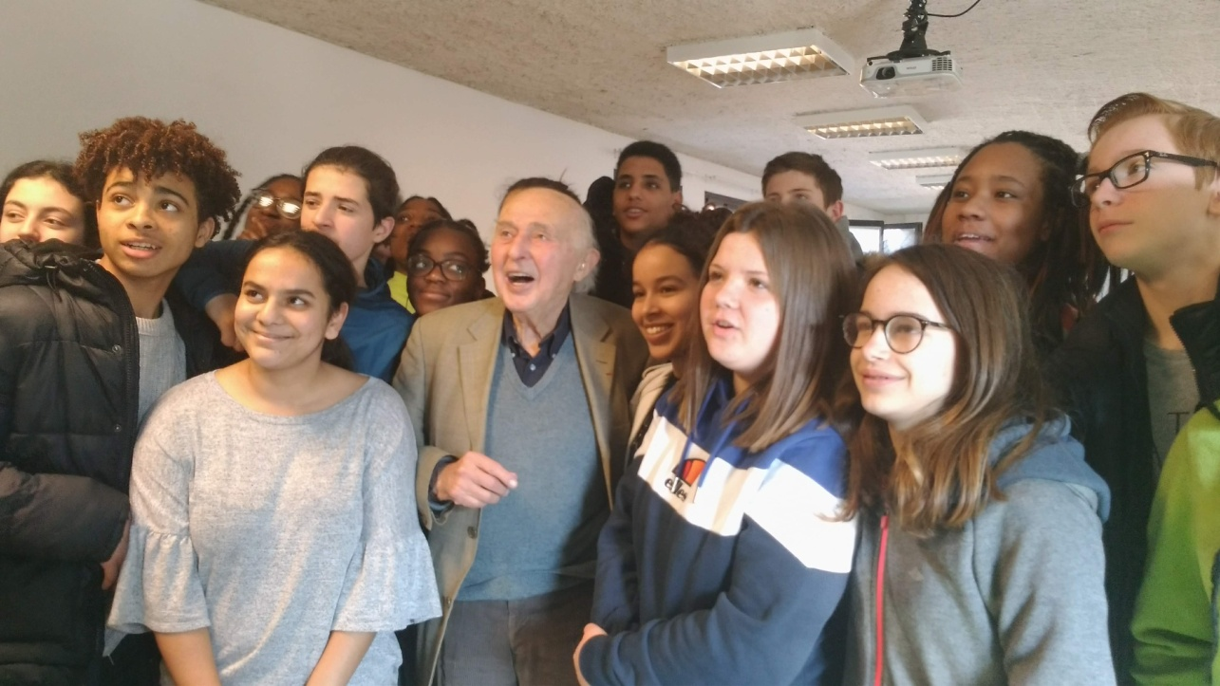
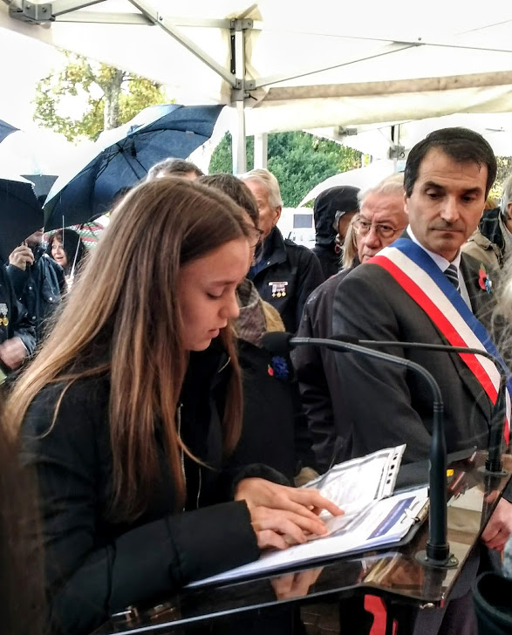
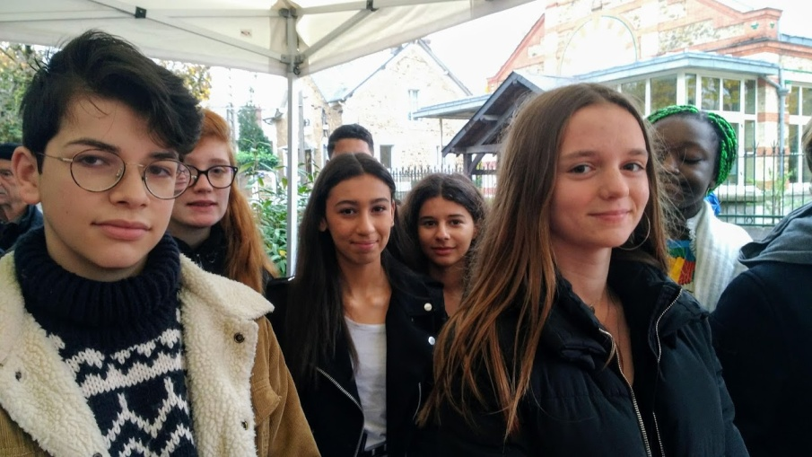
Engagement citoyen
Visite de monsieur Elie BUZYN
Participation aux commémorations du 11 novembre

Slide 25
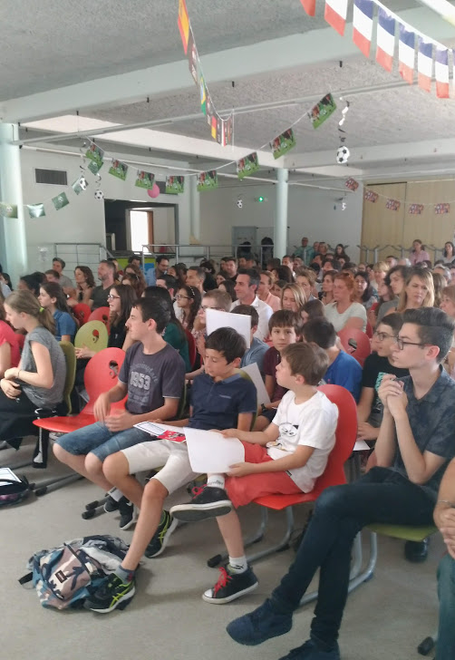
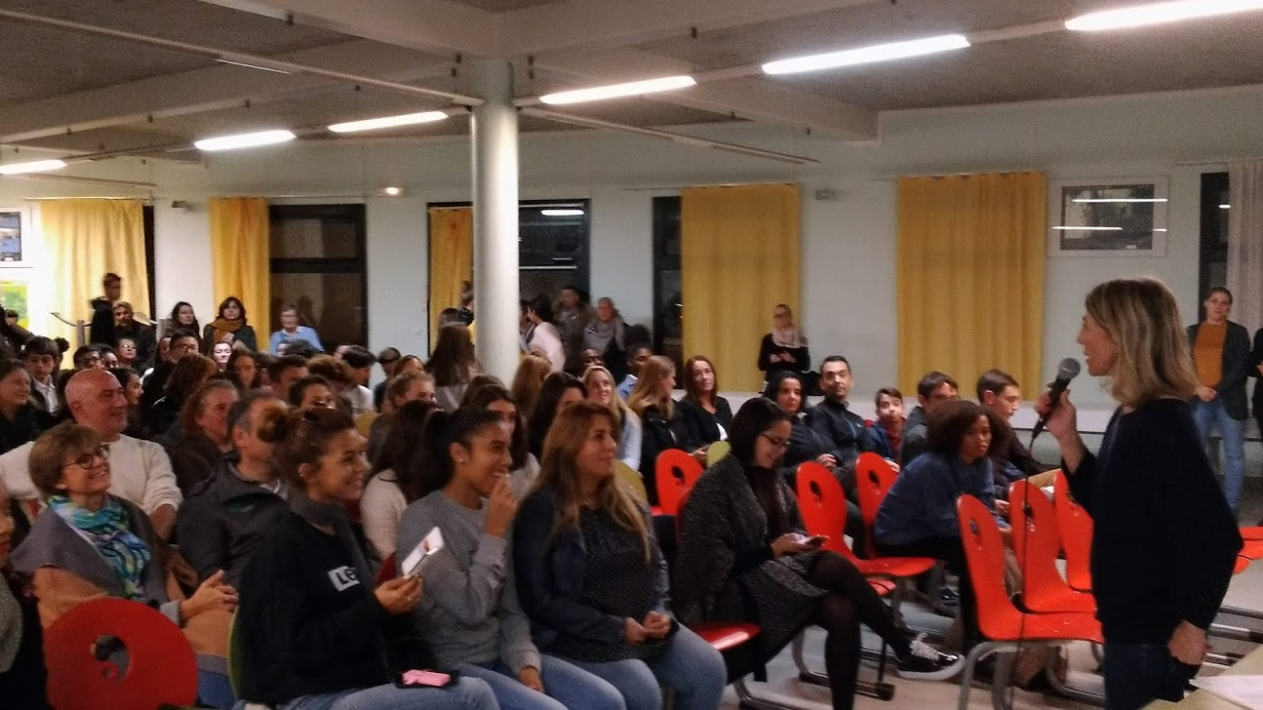
Cérémonies de récompenses aux élèves méritants et remise des diplômes du Brevet

Slide 26
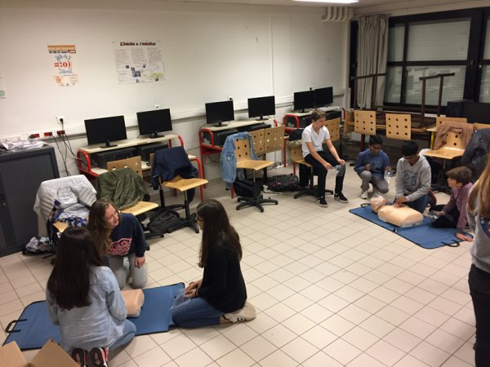
Formation PSC1 pour les 4ème

Slide 27
Le parcours citoyen
Engagement du collège sur le développement durable et la solidarité
Deux semaines consacrées à l’éducation et à la citoyenneté
De nombreux partenariats avec des intervenants extérieurs
Formation à l’ASSR1 et 2
Formation au PSC1 (Secourisme 4ème )
Expositions dans l’établissement
Conseil de la Vie Collégienne, porteur de nombreux projets.
Formation des délégués
Intégration en 6ème
Bal de fin de scolarité en 3ème

Slide 28
Un collège dynamique

Slide 29
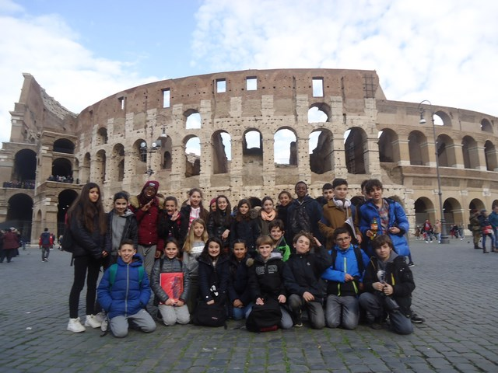
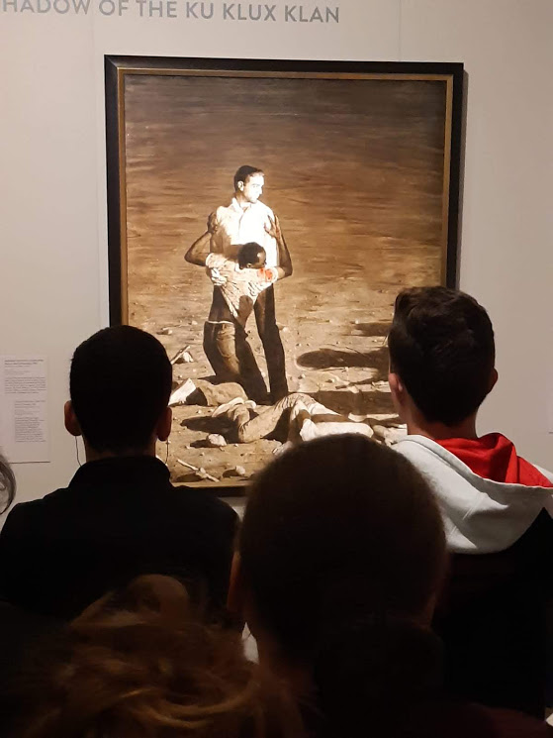
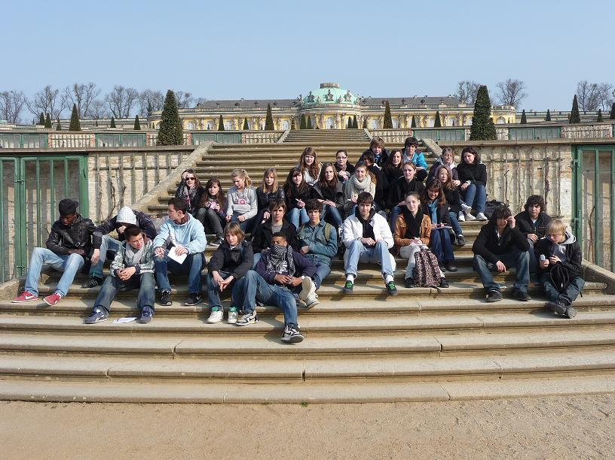
Des voyages et sorties pédagogiques
Berlin
Sicile
Le Mont St Michel
Buthiers
Cologne

Slide 30
Un suivi éducatif particulier une école inclusive
Dispositif « devoirs faits »
Remédiation en français/mathématiques
Mise en place d’équipes éducatives à la demande des parents ou de l’équipe pédagogique
Suivi personnalisé (Tutorat/ PPRE…)
Prise en compte des élèves à besoins particuliers
Projet d’Accompagnement Personnalisé (PAP)
Implication dans le dispositif académique de prévention et de traitement du harcèlement

Slide 31
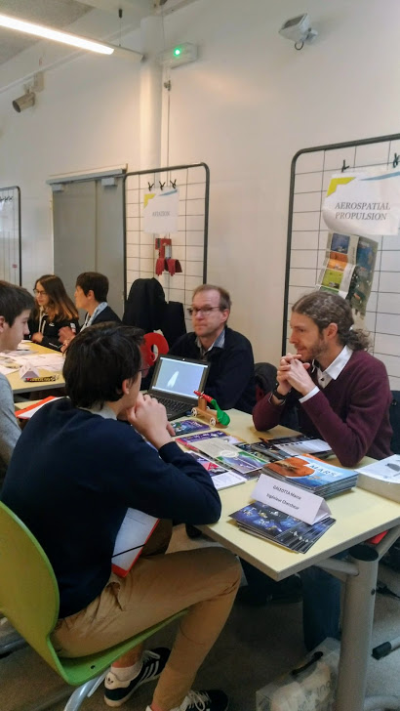
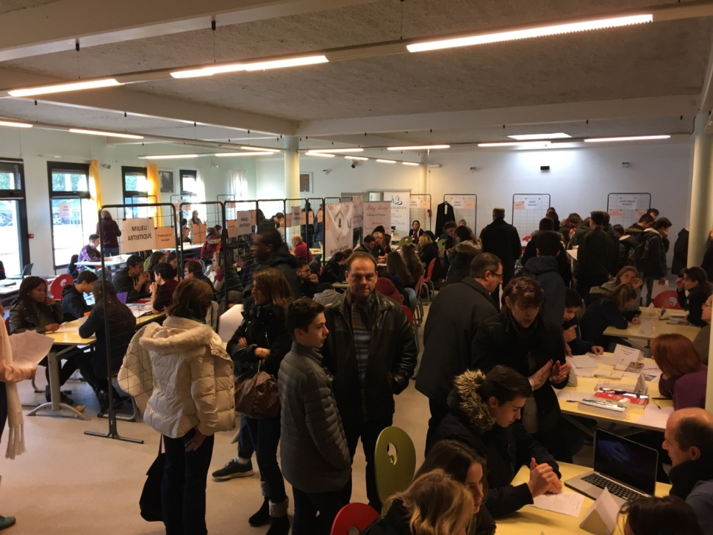
Le parcours Avenir
Le Forum « parcours avenir » à Evry
Le forum des métiers
Une orientation active et personnalisée
Atelier de découverte des métiers en 3ème

Slide 32
Communication fluide avec les parents
ENT
Pronote : Un moyen de communication de tous les instants: des informations régulières, les notes des élèves, le cahier de texte électronique…
Le carnet de liaison
Info Ermitage parents
Le site Web
Réunions dans le courant de l’année scolaire:
Présentation de l’équipe pédagogique
Bilan du premier trimestre – remise du bulletin
Entretiens individuels à la demande des parents ou des professeurs
Notes:
Importance du carnet: règlement intérieur, absences, retards, informations
Montrer si possible l’accès parents pour PRONOTE
Questions parents
Méthode à suivre pour rencontrer les professeurs si besoin
- le portail internet

Slide 33
La sixième

Slide 34
La journée d’intégration des sixièmes à Chamarande

Slide 35
L’entrée en 6ème des nouveautés
Un professeur par matière
Un emploi du temps à respecter
Une salle différente à chaque heure de cours
De nouveaux camarades de classe
La constitution des classes de 6ème se fait avec les professeurs des écoles et tient compte :
Des communes et écoles d’origine des élèves ;
De critères scolaires transmis par les écoles ;
De nouveaux repères à acquérir :
Savoir identifier les personnels et leurs rôles
Savoir lire un emploi du temps et gérer son temps
Savoir se repérer rapidement dans l’espace
Savoir aider son enfant dans son travail et son organisation

Slide 36
L’entrée en 6ème des nouveautés
Le Conseil de Classe
Présidé par le chef d’établissement, composé de l’équipe pédagogique, des représentants des élèves et des parents, il se réunit 3 fois par an pour faire le bilan du trimestre.
Un bulletin trimestriel est envoyé aux familles.
Des rencontres parents / professeurs
A la rentrée
Dans le courant du mois de décembre : une soirée par niveau, les professeurs reçoivent les parents selon une grille de rendez-vous
D’autres rendez-vous peuvent avoir lieu sur demande à tout moment de l’année.
Des récompenses et des sanctions
A chaque fin de trimestre, les élèves méritants sont récompensés par les félicitations, les compliments ou les encouragements.
En cas de problème, ils peuvent être sanctionnés et recevoir une mise en garde pour le travail ou pour le comportement.

Slide 37
L’élève au centre du dispositif
La direction
Les parents
L’intendance
La vie scolaire
L’élève
Les agents
L’équipe
médico sociale
Le CDI
Les professeurs

Slide 38
Les cycles scolaires La continuité des apprentissages dans la liaison école-collège
Cycle 1
Apprentissages premiers
École maternelle
Cycle 2
Apprentissages fondamentaux
CP - CE1 - CE2
Cycle 3
Consolidation
CM1 - CM2 - 6e
Cycle 4
Approfondissements
5e - 4e - 3e
école
collège
Le cycle 3 est à cheval sur école et collège : une collaboration avec le premier degré existe, dans le cadre, notamment, du conseil école-collège.
Notes:
Le décret 2013-682 du 24 juillet 2013 qui prévoyait un échelonnement des dates de mises en œuvre a été modifié par le décret 2015-1023 du 19 août 2015 : pour les cycles 2, 3 et 4 ce sera à la rentrée 2016 pour tous les niveaux.
Ce décret modificatif est accessible sur : http://www.legifrance.gouv.fr/eli/decret/2015/8/19/MENE1517683D/jo

Slide 39
Les horaires – 6ème
Français | 3,5
Mathématiques | 3,5
Langue Vivante 1 (Anglais ) | 4
Bi-langue Allemand-Anglais | 3+3
Histoire-géographie-EMC | 3
Sciences de la Vie et de la Terre | 1,5
Technologie | 1,5
Education Physique et Sportive | 4
Arts plastiques et musique | 2
Total: | 23 h
Accompagnement personnalisé | 3h
Notes:
Détailler pour chaque discipline 0.5 = 30 minutes en groupes à effectifs allégés
Questions:
Liste matériel envoyée fin juin aux écoles primaires + sur le site du collège

Slide 40
Les enseignements complémentaires Règles générales
Enseignements communs
23 h en 6e
Accompagnement personnalisé
3 h en 6e
1h d’AP en Français
1h d’AP en Mathématiques
1h d’AP en Sciences
Notes:
La répartition entre AP et EPI doit être la même pour tous les élèves d’un même niveau de classe.
Le choix des heures consacrées aux enseignements complémentaires est fait au sein de l’établissement, en respectant l’équité pour tous les élèves d’un même niveau.
Les contraintes sur le choix des EPI sont exposées dans la diapositive « Les enseignements complémentaires / Enseignements pratiques interdisciplinaires 2/2 ».

Slide 41
EXEMPLE D’EMPLOI DU TEMPS

Slide 42
Le socle commun
5 domaines de formation
Des objectifs dans chacun d’eux
Comprendre, s’exprimer en utilisant la langue française à l’oral et à l’écrit
2. Les méthodes et outils pour apprendre
1. Les langages pour penser et communiquer
Comprendre, s’exprimer en utilisant une langue étrangère et, le cas échéant, une langue régionale
3. La formation de la personne et du citoyen
5. Les représentations du monde et l’activité humaine
Comprendre, s’exprimer en utilisant les langages mathématiques, scientifiques et informatiques
4. Les systèmes naturels et les systèmes techniques
Comprendre, s’exprimer en utilisant les langages des arts et du corps
Notes:
La maîtrise de chaque domaine ne peut être compensée par la maîtrise d’un autre domaine.
Les quatre « objectifs de connaissances et de compétences pour la maîtrise du socle commun » du domaine 1 ne sont pas compensables entre eux.
Page de présentation du socle commun : http://www.education.gouv.fr/cid88125/qu-apprendront-les-eleves-de-6-a-16-ans-a-la-rentree-2016-decouvrez-le-socle-commun-de-connaissances-de-competences-et-de-culture.html&xtmc=soclecommun&xtnp=1&xtcr=5

Slide 43
❶Inscription auprès des Directeurs d’école (dossier Affelnet) ❷Dossiers papiers envoyés dans les écoles en mai ❸ Restitution des dossiers papier les 9-10 et 11 juin après prise de rendez-vous téléphonique auprès de Madame MERLIN.
VENIR AU COLLEGE

